Slide 1

HR-infonetwerk

Slide 2

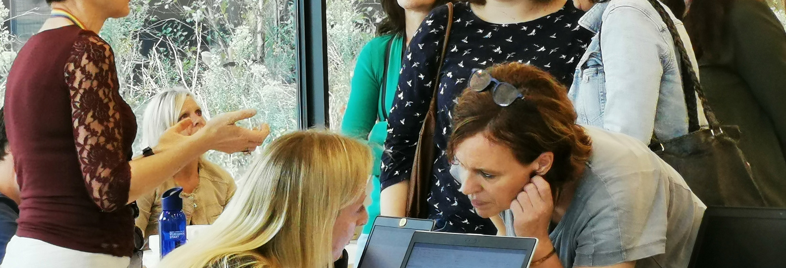

Agenda
Welkom en afspraken
Werkwijze jobstudenten
Iedereen digitaal
Vragen?

Slide 3

HR-agenda vooruitzicht
HR-infonetwerk
14
feb
HR-infonetwerk
7
mrt
OO-netwerk
13
mrt
HR-infonetwerk
28
mrt

Slide 4


Spelregels
De PPT-presentatie komt op de webpagina van dit netwerk: https://www.vlaanderen.be/informatie-voor-hr-professionals/agenda/hr-infonetwerk/24-01-2023
Vragen stel je via de chat
Schakel je camera en micro uit. Blijft je beeld/klank haperen: ga even uit de vergadering en log terug in
De vergadering wordt opgenomen en de opname is deze middag
beschikbaar op:
https://www.vlaanderen.be/informatie-voor-hr-professionals/agenda/hr-infonetwerk/24-01-2023
Notes:
Zichtbaar voor aanvang van vergadering

Slide 5

Werkwijze jobstudenten 2023
David Salens, Heidi Laureys, Recep Bas
Selectiecentrum en dienst Diversiteitsbeleid – Agentschap Overheidspersoneel

Slide 6
Agenda
Wat verandert er in 2023?
1
Wat blijft hetzelfde? (timing 2023)
2
Preview van SharePoint (focus op transparantie)
3
Verdere communicatie
4
Toelichting aanbod dienst Diversiteitsbeleid
5

Slide 7
Wat verandert er in 2023?
Nieuw algemeen mailadres voor R&S van jobstudenten: selecties.jobstudenten@vlaanderen.be
Focus op transparantie in het hele traject via gedeelde SharePoint waar up-to-date informatie kan geraadpleegd worden
(korte preview volgt)
Focus op vacatures die tijdig worden aangevraagd
  (Last-minute) aanvragen blijven mogelijk, maar worden met lagere prioriteit of beperktere dienstverlening opgenomen
Extra capaciteit om dienstverlening te verbeteren t.o.v. 2022
  Onder andere sneller schakelen in aanleg van (extra) werfreserve om in te spelen op vragen

Slide 8
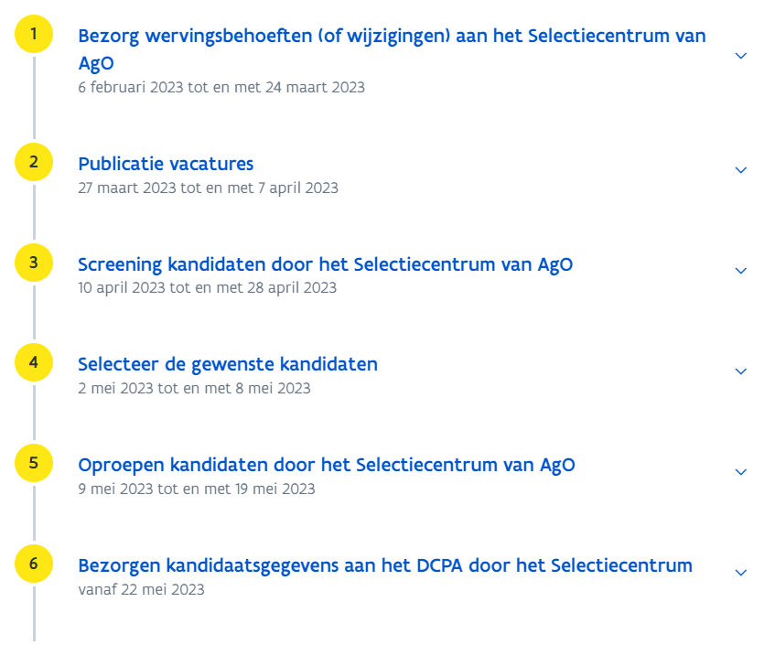

Wat blijft hetzelfde?
(Link naar de webpagina ‘Jobstudenten’) – ook voor administratief proces (stabiel t.o.v. vorig jaar)
Last minute?
Notes:
Last minute?
Bij losstaande/ac-hoc aanvragen = binnen de maand voor indiensttreding
Bij grote aantallen laattijdige aanvragen na uiterste datum voor aanvragen wervingsbehoeften (individueel af te stemmen wie rol van contactopnamen met kandidaat opneemt)
In ieder belang dat we kort op de bal kunnen spelen zodat de invulling snel geregeld kan worden
Opgelet! Voor de administratieve verwerking wordt er 10 werkdagen gerekend. Studenten dienen wel wat info te bezorgen en daar loopt het toch regelmatig fout bij last-minute indiensttredingen.

Slide 9
Op naar een transparante werking: vooruitblik naar SharePointomgeving
AGO-SP-Jobstudenten - Introductiepagina (sharepoint.com)
Wat hebben we voorzien?
  Een overzicht van de deadlines
  Handige links voor HR-professionals
  Een overzicht van de vacatures per entiteit
  De voorstelling van ons team

Slide 10
Verdere communicatie
Alle entiteiten aangesloten op dienstverlening jobstudenten via AgO ontvangen ten laatste op 3 februari een algemene communicatie met meer info over onder andere:
  Timing
  Link naar infopagina voor dienstverlening
  Proces 2023 (o.a. toelichting aanpassing t.o.v. 2022)
  Inzetten op studenten die al leer- en/of werkervaring hebben
  Inzetten op studenten met een handicap of chronische ziekte
    Dienst Diversiteitsbeleid licht graag al even het aanbod toe
Wie zal deze communicatie ontvangen? HRBP’s en algemene HR mailadres

Slide 11

Dienstverlening
Recep Bas
Dienst Diversiteitsbeleid - Agentschap Overheidspersoneel

Slide 12
Streefcijfers jobstudenten uit de kansengroepen
20% jobstudenten van buitenlandse herkomst
6% jobstudenten met een handicap of chronische ziekte

Slide 13
Grafiek tewerkgestelde jobstudenten met een handicap of chronische ziekte (2016 – 2022)

Slide 14
Dienstverlening dienst Diversiteitsbeleid
Klanten die aangesloten zijn op de dienstverlening van jobstudenten bij het Selectiecentrum AgO
  Gebeurt via klantenbevraging door het Selectiecentrum
  Vlimpers Module Rekrutering (VMR)
  Timing: medio maart
Klanten die niet aangesloten zijn op de dienstverlening van jobstudenten bij het Selectiecentrum AgO
  Rechtstreeks contact opnemen met dienst Diversiteitsbeleid
  Intakegesprek
  Timing: medio maart
Redelijke aanpassingen op de werkvloer
  Materiële ondersteuning
  Jobcoaching

Slide 15
Dienstverlening dienst Diversiteitsbeleid
Klanten die niet aangesloten zijn op de dienstverlening van jobstudenten bij het Selectiecentrum AgO
  Rechtstreeks contact opnemen met de dienst Diversiteitsbeleid – diversiteitsbeleid@vlaanderen.be
  Intakegesprek
    Aantal
    Functiebeschrijving
    Plaats en periode van tewerkstelling
    Selectieprocedure en timing
    …

Slide 16
Vragen?

Slide 17

Iedereen Digitaal
Ellen Wijnen
Team Leren en Ontwikkelen van het Agentschap Overheidspersoneel

Slide 18

Merk je dat personeelsleden de digitale transformatie niet meer kunnen volgen?
Wil je medewerkers aanmoedigen om digitale vaardigheden aan te scherpen en elkaar laten uitdagen om digitaal vaardiger te worden?
Wil je de inzetbaarheid van medewerkers in je organisatie vergroten door te werken aan hun digitale wendbaarheid?

Slide 19
HERKENBAAR?
MISSCHIEN IS DIT AANBOD DAN IETS VOOR JOU(W ENTITEIT)

Slide 20


Uitdagingen
Digitale transformatie
Actieplan Iedereen Digitaal (Relanceplan Vlaamse Veerkracht)
Screenen en ontwikkelen digitale vaardigheden
Risico op uitsluiting
Personeelsleden Vlaamse overheid

Slide 21
Doel
Digitale vaardigheden in kaart brengen
Inzetbaarheid in huidige/toekomstige functie garanderen of verhogen
Hiaten met vereiste vaardigheden detecteren
Digitale wendbaarheid verhogen
Digitale vaardigheden aanscherpen

Slide 22



Aanbod
Oriëntatie-instrument en bijhorende e-learnings
Bepalen profielen tijdens pilootfase
Ondersteunend aanbod met contactmomenten
Communicatie- en veranderingstraject

Slide 23
Principes
Raamwerk DigComp
Toetsing als leerstrategie
Leren vanuit motivatie
Aandacht voor sociaal leren
Ondersteunend aanbod

Slide 24
Verloop
Lancering overheidsopdracht
Jan 2022
Gunning overheidsopdracht
Nov 2022
Pilootfase
2023
Recurrente dienstverlening
2023-2024
Notes:
Pilootfase:
- Profielen/persona’s bepalen
- Volledige aanbod uittesten
Eerste communicatie- en veranderingsacties
In samenwerking met pilootgroepen uit entiteiten
Twee fasen (eerst 2 entiteiten totaal 500-tal deelnemers, nadien x entiteiten totaal 2500-tal deelnemers)
Recurrente dienstverlening:
- Aanbod ter beschikking aan alle entiteiten
- Blijven inzetten op communicatie en verandering

Slide 25
Stappen pilootfase
Voorbereiding pilootfase
Kennismaking, historiek
Bespreking doelstellingen, aanpak en timing
Aanstellen kernteam
Opzetten architectuur leerinhoud en persona’s
Pilootfase
Uittesten aanbod
Thematische sessies
Bespreken inclusieve aanpak
Evaluatie
Oplijsten geleerde lessen
Bijsturen van aanpak
3 workshops met HR en leidinggevenden
met HR, leidinggevenden en personeelsleden

Slide 26
Rollen en verantwoordelijkheden
Entiteit:
AgO:
Samen met externe leverancier voorbereiden van workshops
Externe leverancier:
Voorbereiden en begeleiden workshops
HR: deelnemen workshops, mee bepalen persona’s, uittesten aanbod, communiceren naar personeelsleden en management, vertegenwoordigen in kernteam piloot
Kennis overdragen aan AgO
Uitwerken communicatie- en veranderingsplan
Personeelsleden: uittesten aanbod
Management: deelnemen workshops, mee bepalen persona’s, uittesten aanbod
Projectbeheer
Uitwerken communicatiemateriaal
Technische opzet en testing aanbod

Slide 27



WAAROM MEEDOEN?
Notes:
Trein niet missen binnen de VO in het verhogen van digitale vaardigheden (direct gebruik kunnen maken van een contract van 4 jaar)
Stem laten horen en stempel kunnen drukken op aanbod en aanpak
Met middelen van relancebudget

Slide 28
Wat kost het?
TIJD
AgO volgt hele traject mee op
Doorlooptijd: 6-tal maanden
HR entiteit:
5-tal dagen (raming)
Leidinggevenden:
3-tal dagen (raming)

Slide 29
Wat kost het?
BUDGET
AgO draagt kost van:
Workshops en begeleiding
Toegang tot materiaal (licenties)
Uitwerken communicatie- en veranderingsaanpak
Entiteit draagt kost
van ondersteunend aanbod in recurrente fase
maar in pilootfase
gedeelde kost

Slide 30
Randvoorwaarden
Pilootdeelnemers zijn gebruiker van Vlimpers Leren
Afdeling is kleinste eenheid om in te stappen in piloot
Persona’s die bepaald worden, zijn VO-breed bruikbaar
Pilootdeelname impliceert het doorlopen van alle stappen in een pilootfase

Slide 31
Interesse?
Stuur een mailtje naar ellen.wijnen@vlaanderen.be uiterlijk 7 februari
Notes:
Webpagina binnenkort beschikbaar

